Slide 1
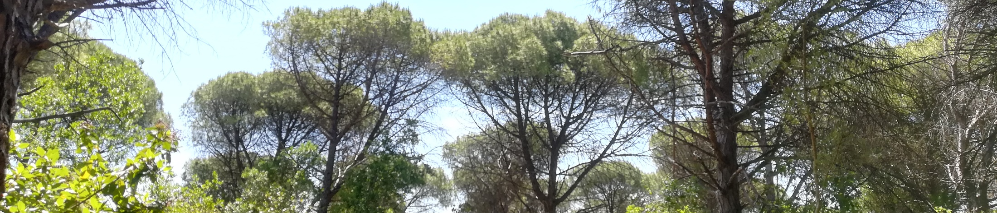
Inventário Florestal
Introdução
Margarida Tomé e Susana Barreiro
Instituto Superior de Agronomia
Universidade de Lisboa

Slide 2
Índice
Definição de povoamento e área de gestão
Variáveis do povoamento e sua avaliação
Parcelas de amostragem
Delimitação de parcelas de amostragem no campo

Slide 3
Definições de povoamento e área de gestão

Slide 4
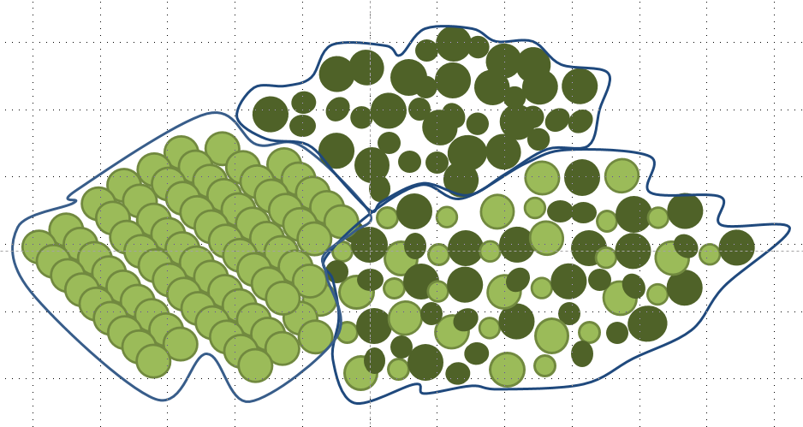
Definição de povoamento/unidade de gestão
“a contiguous group of trees sufficiently uniform in age-class distribution, composition, and structure, and growing on a site of sufficiently uniform quality, to be a distinguishable unit” (Helms 1998)
Um grupo contíguo de árvores suficientemente uniforme em termos de composição e estrutura distribuição das árvores por classes de idade, crescendo num local suficientemente homogéneo, e que possa ser reconhecido como uma unidade perfeitamente identificável
Um povoamento misto pode ser uniforme (homogéneo), desde que a mistura seja semelhante em todo ele

Slide 5
Definição de área de gestão
É um conjunto de povoamentos, eventualmente com áreas não florestais, que está sujeito ao mesmo plano de gestão:
Exemplos:
  Uma Mata Nacional (e.g. Mata Nacional de Leiria)
  Uma ZIF (Zona de Intervenção Florestal)
  Uma herdade

Slide 6
Variáveis da árvore e do povoamento e sua avaliação
O que são e como se avaliam
A necessidade de recorrer a amostragem

Slide 7

Variáveis dendrométricas do POVOAMENTO
Variáveis avaliadas em parcelas de área conhecida expressas por ha
São calculadas com base nas variáveis da árvore como:
  Somas
  Médias
  Distribuições de frequência
  Cálculos feitos com as variáveis anteriores

Slide 8
Variáveis dendrométricas do POVOAMENTO - exemplos
Altura dominante (h_{dom}) – média das árvores mais grossas (100 ha⁻¹)
Densidade (N) – número de árvores vivas por ha
Área basal (G) – soma das áreas (g) de todas as árvores vivas da parcela por ha
Volume total (V) – soma do volume (v) de todas as árvores vivas da parcela por ha
Biomassa total (W) – soma da biomassa (w) de todas as árvores vivas da parcela por ha
Distribuição de diâmetros – histograma dos diâmetros das árvores da parcela (classes de 5 cm)
…

Slide 9
Variáveis dendrométricas do POVOAMENTO - determinação
Medição (directa ou indirecta)
  de todas as árvores da parcela (d, por vezes h)
  de árvores amostra ou modelo (h)
Estimação
  nas árvores não modelo
Estimação direta ao nível do povoamento

Slide 10
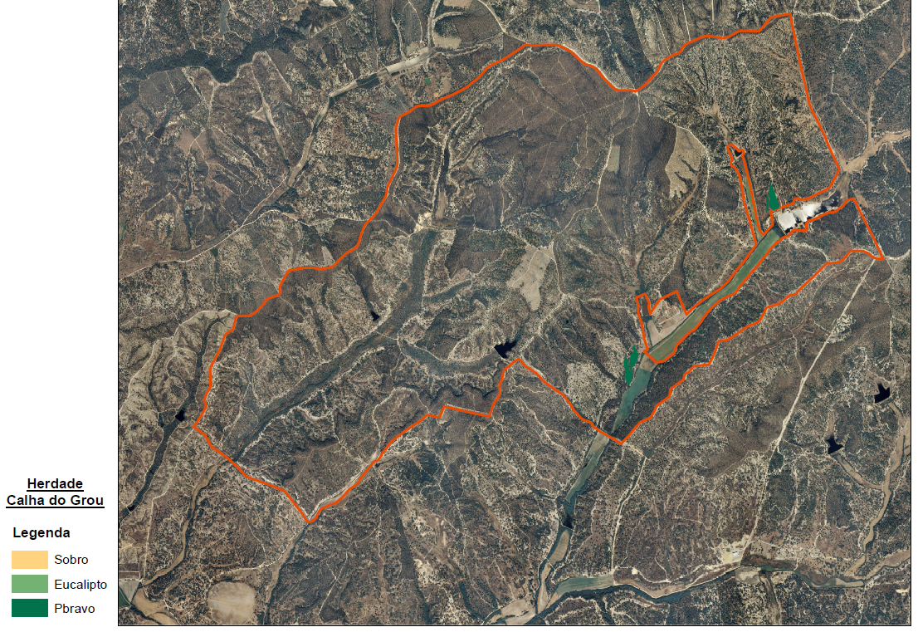
Ortofotomapa da herdade da Calha do Grou – limites

Slide 11
É possível medir as árvores todas? Claro que não…

Slide 12
É possível medir as árvores todas? Claro que não…

Slide 13
As medições são feitas por amostragem

Slide 14
Variáveis dendrométricas do POVOAMENTO - amostragem
Para avaliar as variáveis do povoamento são medidas várias parcelas (amostragem), selecionadas de forma sistemática ou aleatória (ver o .ppt sobre amostragem)
O valor de cada variável para o povoamento é avaliado com base na média do respetivo valor medido/avaliado em cada parcela
A esta média está associado um intervalo de confiança e, portanto, um erro de amostragem (ver .ppt sobre amostragem)

Slide 15
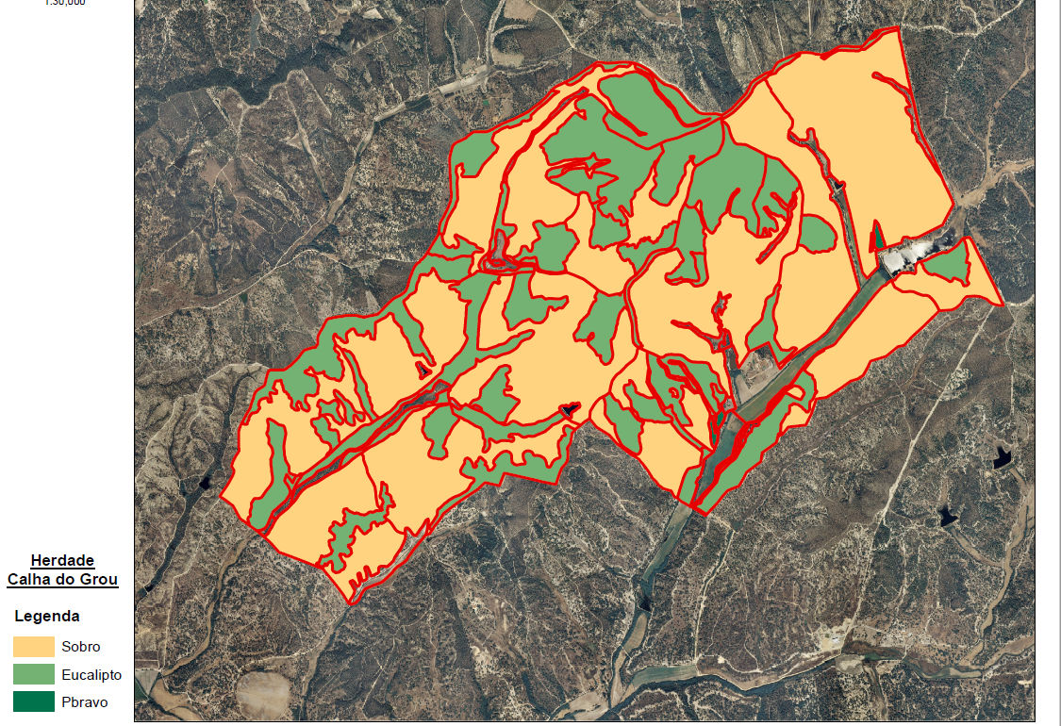
Herdade da Calha do Grou – identificação de espécies

Slide 16

A unidade de amostragem é a parcela
EUCALIPTO
amostragem aleatória
SOBREIRO
amostragem sistemática

Slide 17
Parcelas de amostragem
Forma, tipo e dimensão de parcelas de amostragem

Slide 18
Formas das parcelas
A melhor forma é aquela que minimiza a razão perímetro/area → o círculo
Podem usar-se várias formas para além do círculo: quadrado, rectângulo, losango
Faixas

Slide 19
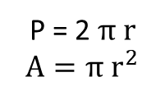
Forma das parcelas
P = 2$π r$
$$A=π{ r}^{2}$$
Perímetros para diferentes figuras geométricas de igual área
Forma das parcelas |  | Perímetro (m) para as seguintes áreas (m²)
 |  | 400 | 500 | 1000 | 1256.64 | 2827.43
Circular |  | (r = 9.77) | (r = 12.62) | (r = 17.84) | (r = 20) | (r = 30)
 |  | 70.90 | 79.27 | 112.10 | 125.66 | 188.50
Quadrada | l x l | 80.00 | 89.44 | 126.49 | 141.80 | 212.69
Retangular | 2l x l | 84.85 | 94.87 | 134.16 | 150.40 | 225.60
 | 3l x l | 92.38 | 103.28 | 146.06 | 163.73 | 245.60
 | 4l x l | 100.00 | 111.80 | 158.11 | 177.25 | 265.87

Slide 20
Tipo de parcelas
As parcelas de inventário – unidades de amostragem – podem ser de vários tipos
    Parcelas de raio fixo
    Parcelas com um número de árvores fixo
    Parcelas concêntricas
    Parcelas satélite
    Pontos de amostragem de Bitterlich

Slide 21
O que é uma parcela de raio fixo?
É uma área dentro do povoamento - geralmente circular – utilizada para medir/avaliar variáveis da árvore e do povoamento

Slide 22
O que é uma parcela de número de árvores fixo?
É uma parcela circular, utilizada para medir/avaliar variáveis da árvore e do povoamento, cujo raio é definido de acordo com o número de árvores pretendido
Medem-se as k árvores mais próximas do centro da parcela

Slide 23
Parcelas mais complexas – combinadas/concêntricas
Árvores com d>32.4 cm
Árvores com d>17.4 cm
Todas as árvores são medidas
∗
Todas as árvores

Slide 24
Parcelas mais complexas – grupos de parcelas (clusters)

Slide 25
O que é uma parcela de Bitterlich?
É uma generalização do conceito de parcelas concêntricas em que se faz corresponder uma parcela a cada árvore, sendo o raio dessa parcela proporcional à dimensão da árvore
Quanto maior a árvore, maior é o raio da parcela
Dada a importância deste método, base do inventário florestal de alguns países da Europa Central e do Norte, é-lhe dedicada uma secção específica

Slide 26
Dimensão das parcelas
O problema da seleção da dimensão das parcelas está relacionado com o facto de que o coeficiente de variação, e portanto o erro de amostragem, decrescer com o aumento da dimensão das parcelas
Este decréscimo é geralmente pouco acentuado para parcelas de áreas pequenas e estabiliza a partir de uma determinada dimensão

Slide 27
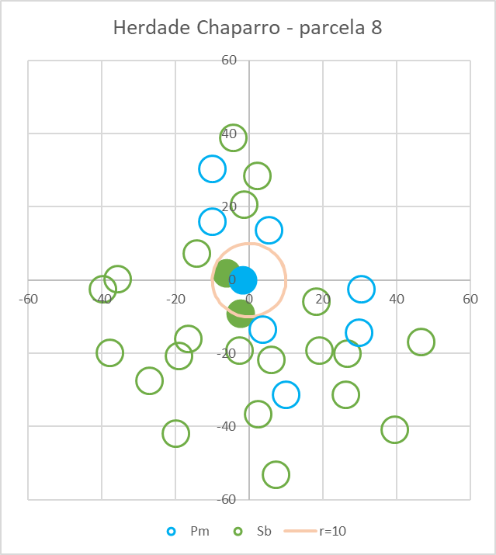
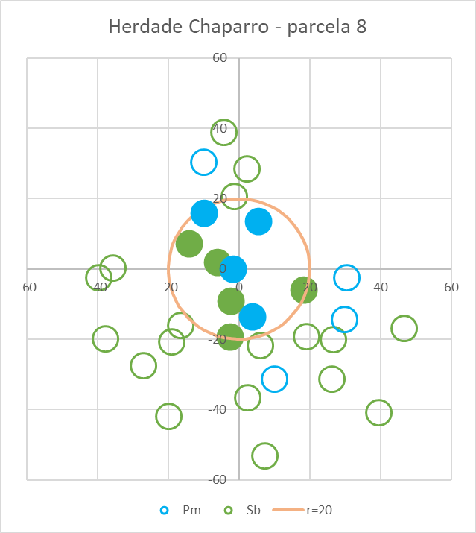
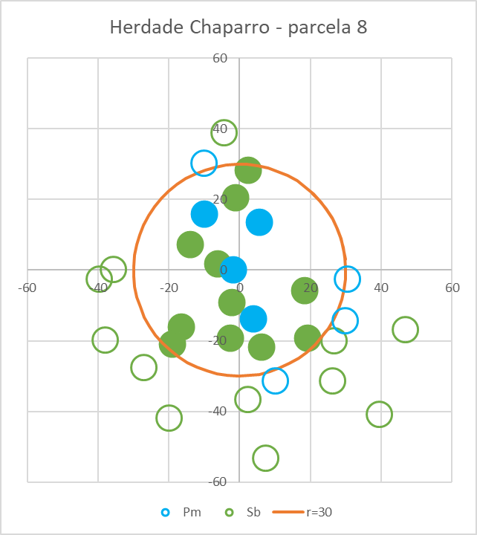
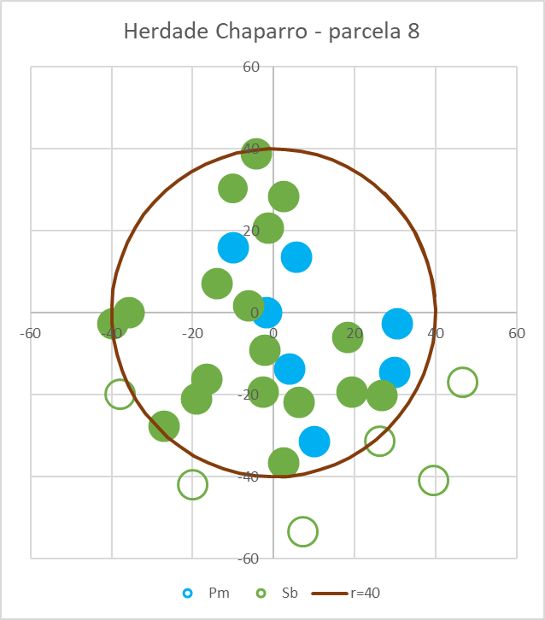
Dimensão das parcelas
Medem-se 3 árvores:
1 Pm + 2 Sb
Medem-se 9 árvores:
4 Pm + 5 Sb
Medem-se 15 árvores:
4 Pm + 11 Sb
Medem-se 25 árvores:
8 Pm + 17 Sb

Slide 28
Dimensão das parcelas
Áreas mais comuns em parcelas de inventário em Portugal e respetivos raios
Espécie | Área (m²) | Raio (m)
Pinheiro bravo jovem, eucalipto | 400, 500 | 11.28, 12.62
Pinheiro bravo adulto | 1000 | 17.84
Pinheiro manso ou sobreiro jovens | 1000 | 17.84
Pinheiro manso ou sobreiro adultos | 2000 | 25.23

Slide 29
Quando se devem utilizar os diferentes tipos de parcelas?
Tipo de parcela | Quando se deve utilizar
Circular de raio fixo | Povoamentos homogéneos
Circular com número fixo de árvores | Povoamentos espacialmente heterogéneos (e.g. Sb e Az), onde o raio fixo levaria a parcelas com poucas (ou nenhuma) árvores e outras com muitas.
Circular concêntrica | Povoamentos irregulares (doutro modo a parcela ou não é representativa das árvores grandes e/ou tem demasiadas árvores pequenas) para garantir que as árvores de diferentes dimensões ficam igualmente bem representadas e evitar a medição de um excesso de arvores de pequenas dimensões (reduzir o tempo de medição).
Parcela satélite | Povoamentos espacialmente heterogéneos e/ou povoamentos em que a deslocação entre parcelas seja difícil (uma vez chegado a um local medem-se várias parcelas). Aplicam-se também a variáveis especificas que dentro da parcela de amostragem tenham distribuição aleatória (exº regeneração natural, manta morta)
Parcela de Bitterlich | É a generalização do conceito de parcela concêntrica, cada árvore é medida numa parcela com área determinada pela sua dimensão

Slide 30
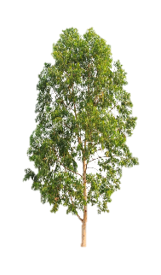
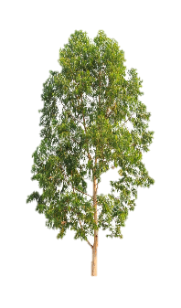
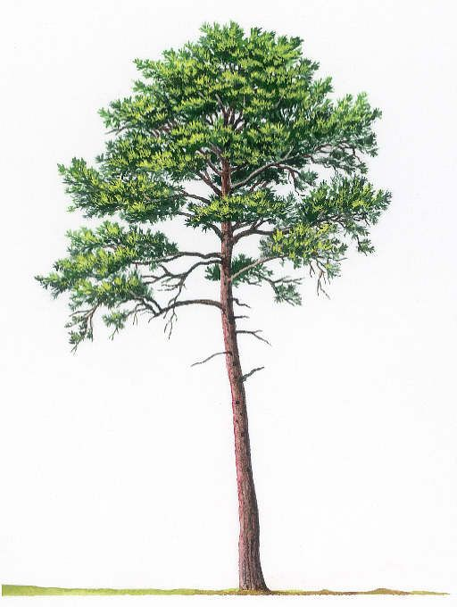



Quando se devem utilizar os diferentes tipos de parcelas?
Normalmente opta-se por parcelas circulares de raio fixo uma vez que o circulo é a forma geométrica que para a mesma área apresenta menor perimetro (reduz erros na contabilização de árvores no limite da parcela) e porque estas parcelas são de instalação fácil (poupando tempo e dinheiro). Consoante o tipo de povoamento podem apresentar áreas diferentes (maiores para povoamento com árvores mais espassadas).

Slide 31
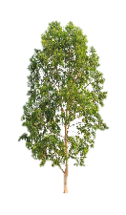
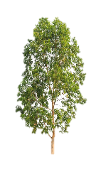
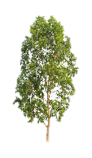
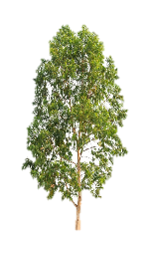

Quando se devem utilizar os diferentes tipos de parcelas?
Retangular, quadrada ou losangular – se o terreno estiver armado em socalcos porque facilita o trabalho de deslocação entre os diferentes socalcos
Circular concêntrica – se o povoamento for irregular para evitar a sobreavaliação de árvores de pequena dimensão e o tempo que isso acarreta.
Circular com nº de árvores fixo – se o povoamento for espacialmente heterogéneo e se quiser garantir um certo nº de árvores avaliadas

Slide 32
Quando se devem utilizar os diferentes tipos de parcelas?
Faixas – se as árvores a inventariar se encontram distribuídas no terreno ao longo de alguma barreira natural (exº linha de água) ou de origem antropogénica (exº cortinas de abrigo/quebra-vento).

Slide 33
Delimitação de parcelas no campo
Delimitação de parcelas circulares e quadradas
Árvores de bordadura e árvores limite
Parcelas na bordadura dos povoamentos

Slide 34
Delimitação de parcelas no terreno
No campo, a primeira operação a realizar é determinar os limites da parcela com todo o rigor possível, o que naturalmente é importantíssimo para que a determinação dos valores por ha seja correta
Por exemplo, considerar erradamente uma árvore como pertencente a uma parcela de 500 m² corresponde a um erro de 20 árvores por ha
Os métodos de delimitação vão depender, naturalmente, da forma da parcela

Slide 35
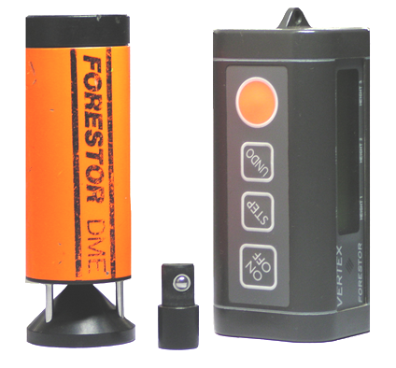
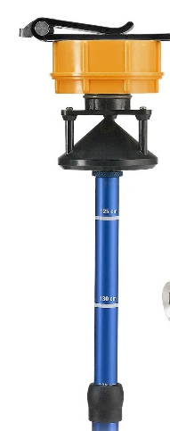
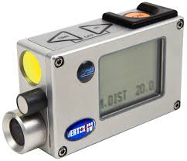
Delimitação de parcelas no terreno - circulares
Parcelas circulares – com o Vertex
  Coloca-se uma mira do Vertex (transponder) no centro da parcela
  O operador coloca-se a uma distância do centro da parcela aproximadamente igual ao raio da parcela que se pretende delimitar
  Para cada árvore que esteja próxima do limite da parcela verifica-se, por medição da distância horizontal, se a árvore fica dentro ou fora da parcela
  As árvores limite de bordadura são marcadas do lado virado para o centro, de modo a que um operador no interior da parcela veja claramente quais as árvores que fazem parte da parcela

Slide 36
Delimitação de parcelas no terreno - circulares
Parcelas circulares – com o Vertex
  A delimitação da parcela pode ser feita em simultâneo com a medição das árvores, especialmente se a densidade do povoamento não for muito elevada
  Inicia-se a medição pelo Norte da parcela e vai-se caminhando em zig-zag desde o centro até à periferia desta verificando-se, quando perto do limite, se as árvores estão dentro ou fora da parcela

Slide 37
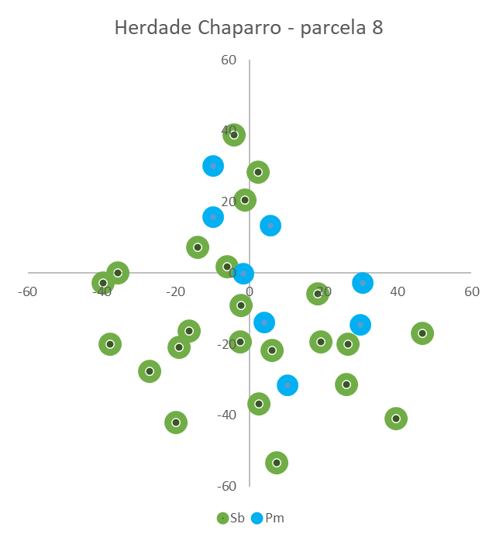
Delimitação de parcelas no terreno - circulares
Instalar parcela com 40 m de raio
O método “Margarida” pode ser opção para povoamentos não muito densos.
Colocar o transponder no centro da parcela
Iniciar a medição das árvores pela que se encontra mais próximo do centro na direção Norte e prosseguir caminhando em zig-zag desde o centro até à periferia da parcela verificando-se, quando perto do limite, se as árvores estão dentro ou fora da parcela.
As árvores que se encontrem à distância exata do raio da parcela à altura de 1.30 m devem ser contabilizadas como pertencentes à parcela alternadamente.
O protocolo de campo pode ter outra indicação
Árvores “visitadas” para verificação (se a distância > raio = fora)
Árvores “visitadas” para verificação

Slide 38
Delimitação de parcelas no terreno - quadradas
Parcelas quadradas e rectangulares - com prisma de espelhos

Slide 39
Delimitação de parcelas no terreno - quadradas
Parcelas quadradas e rectangulares - com prisma de espelhos

Slide 40
Delimitação de parcelas no terreno - quadradas
Parcelas quadradas e rectangulares - com prisma de espelhos

Slide 41

Delimitação de parcelas no terreno
Árvores de bordadura e árvores limite
  As árvores de bordadura são árvores que se situam bastante próximo da linha limite da parcela. Há que ter cuidados especiais com as árvores de bordadura, de modo a verificar, do modo mais correto possível, se elas estão ou não dentro da parcela
  As árvores limite são árvores que se situam exatamente na linha limite da parcela. Em relação a estas árvores há que fixar uma regra (no protocolo de campo) para decidir se devem ser incluídas ou não na parcela. Por exemplo:
    A árvore faz parte da parcela se o eixo da árvore a 1.30 m está dentro da parcela
    A árvore faz parte da parcela se o eixo da árvore na base está dentro da parcela
0

Slide 42
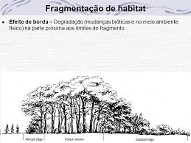
Parcelas na bordadura do povoamento
Como consequência, a estrutura e existências na bordadura do povoamento e no seu interior são também diferentes.
No inventário florestal, a bordadura do povoamento deve ter uma representação adequada na amostra, ou seja, a proporção de parcelas medidas na bordadura deve ser semelhante à proporção que a zona de bordadura representa no povoamento
A bordadura do povoamento é uma faixa limite do povoamento, de largura variável, na qual as condições de crescimento (iluminação, ventos…) são um pouco diferentes das verificadas no interior do povoamento

Slide 43
Parcelas na bordadura do povoamento
Pode pensar-se que a bordadura do povoamento é pouco importante em termos de área, uma vez que é apenas uma estreita faixa à volta do povoamento
Pelo contrário, e precisamente devido ao facto da bordadura “rodear” todo o povoamento, ela representa uma área bastante elevada em termos percentuais
A título de exemplo, suponha-se um povoamento circular com 300 metros de raio. Se se considerar uma bordadura com 10 metros de largura, tem-se uma % de área de bordadura de 6.5%
Nos povoamentos reais, de contornos irregulares, a proporção da área de bordadura é bastante superior

Slide 44
Parcelas na bordadura do povoamento
Um problema frequente é o facto de grande número das parcelas da bordadura serem cortadas pela linha limite do povoamento
Têm sido desenvolvidos diversos métodos para, nestes casos, determinar o valor das variáveis relacionadas com a área
Qualquer dos métodos considera que se devem eliminar as parcelas cujos centros se localizem fora dos limites do povoamento
Nos outros casos, pode optar-se por um dos seguintes processos

Slide 45
Parcelas na bordadura do povoamento
Translação da parcela
  o centro da parcela é deslocado para o interior do povoamento até que a parcela seja tangente ao limite do povoamento
Medição em semicírculo
  as medições incidem sobre dois semicírculos tangentes; alternativamente as medições podem incidir apenas no semicírculo correspondente à parcela e as estimativas relacionadas com a área multiplicadas por 2

Slide 46
Parcelas na bordadura do povoamento
Método da expansão do raio
  aumenta-se o raio em função da distância do centro da parcela ao limite do povoamento de modo que a área amostrada seja igual à do círculo inicial
Método da expansão das avaliações
  as medições incidem na parte da parcela que se encontra dentro do povoamento e são posteriormente ponderadas de acordo com a percentagem da área da parcela que foi medida
  Este método implica a medição do parte do raio perpendicular à linha limite do povoamento (a) que se encontra no povoamento

Slide 47
Parcelas na bordadura do povoamento
Método da reflexão
  a parte que se encontra fora do povoamento é refletida para o seu interior e medida novamente

Slide 48
Parcelas na bordadura do povoamento
A translação das parcelas e a medição em semicírculos são os métodos que levam a maiores erros, enquanto que o método da reflexão é aquele que corresponde às avaliações mais exatas
(---)
Método da expansão do raio
Método da expansão das avaliações
Translação da parcela
Medição em semicírculo
(+++)
ESTE É O MAIS UTILIZADO EM PORTUGAL
Método da reflexão

Slide 49
Parcelas na bordadura do povoamento
O método da expansão das avaliações é o mais vulgarmente utilizado em Portugal, sendo vulgar que as equipas de campo tenham de registar a medida da parte do raio perpendicular à linha limite do povoamento representado (a). Com este valor é possível calcular o valor da área que corresponde ao povoamento:
_{N}
α₁
α₂

Slide 50
Subdivisão das parcelas de acordo com os estratos a que correspondem
A subdivisão de parcelas de amostragem de acordo com diversos estratos e determinação das proporções respetivas pode ser bastante importante, especialmente naqueles casos em que a informação sobre as áreas dos diversos estratos é obtida a partir das parcelas de amostragem (regime de propriedade, classes de idade…)
Antes do início do trabalho de campo é importante fornecer às equipas de campo uma lista dos diversos estratos e suas definições para evitar ambiguidades
Costuma introduzir-se a simplificação de admitir que, dentro da parcela, as divisões entre os estratos ocorrem ao longo de linhas retas

Slide 51
Caracterização das parcelas – condução do povoamento
Povoamento puro de pinheiro-bravo (Pb) resultante de regeneração natural
Pb
x
x
Povoamento misto de pinheiro-manso (Pm) e sobreiro (Sb) dominado por Pm, este plantado enquanto que o Sb foi semeado com compasso de 3.5x4 m
Pm
x
P
3.5
4
Sb
x
S
3.5
4
Povoamento puro de eucalipto (Ec) em 4ª rotação plantado com compasso de 3x2 m
Ec
x
x
P
3
2
Povoamento puro de eucalipto (Ec) com algumas arvores em talhadia e outras em alto fuste plantado com compasso de 3x2 m
Ec
x
x
P
3
2

Slide 52
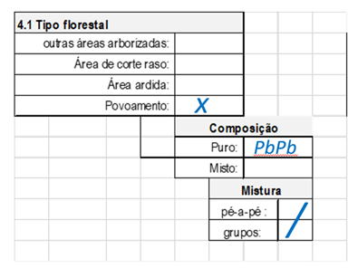
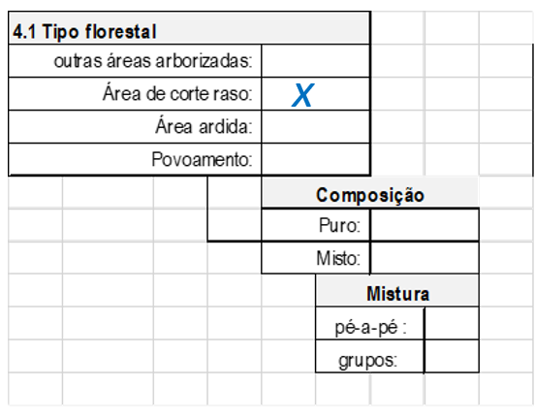
Caracterização das parcelas de acordo com os estratos
x
x
x
x
x
x
x
13
x
x
x
x
Pm
x
Sb
x
x
x

Slide 53
x
x
FV
Plano
105
3.9
x
x
2017
x
x
BOSQUETE
CLAREIRA
Mancha grande de pinheiro-bravo PbPb que possui uma mancha mais pequena de uma mistura de eucalipto e pinheiro-bravo PbEc
O povoamento de pinheiro-bravo tem um bosquete de eucalipto
Mancha sem ocupação florestal num povoamento de pinheiro-bravo PbPb
O povoamento de pinheiro-bravo tem uma clareira
Pinheiro-bravo
(> 5000 m²)
Pinheiro-bravo
(> 5000 m²)
Pinheiro-bravo e Eucalipto
(< 5000 m²)
Sem uso florestal
(< 5000 m²)

